Slide 1



Slide 2
Jeux video et jeux d’argent
Différence / similarité
Risques et avantages ?
Qu’est-ce que l’addiction au jeux?

Slide 3




Slide 4


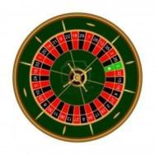

Slide 5
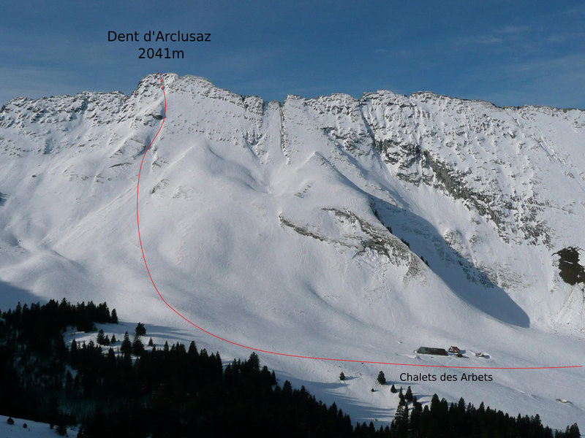

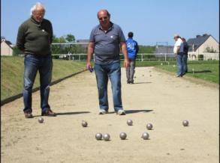
WINGSUIT
PETANQUE

Slide 6



Slide 7
Jeux de hasard ?
Gambling (avec ou sans argent) dans des jeux sans vocation de gambling
MMOCG (Massive Multiplayer Online Casino Games)
Freemium
Social gambling

Slide 8

« La mise en abyme est un procédé consistant à représenter une œuvre dans une œuvre du même type, par exemple en incrustant une image en elle-même. On retrouve dans ce principe l'« autosimilarité » et le principe des fractales ou de la récursivité en mathématiques. »

Slide 9
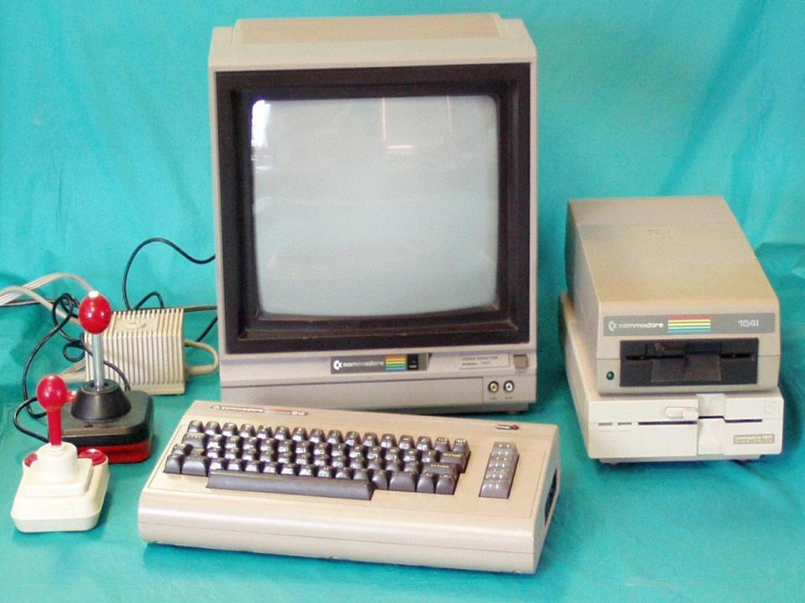
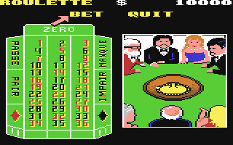
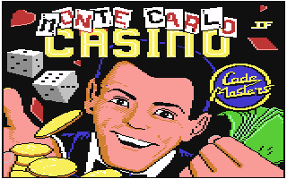
Monte Carlo Casino 1989 C64 (codemaster)

Slide 10
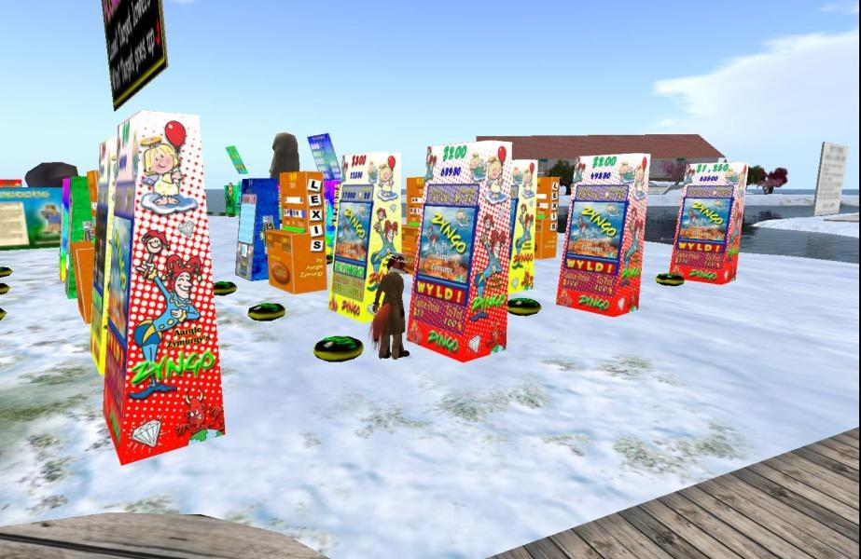


Slide 11
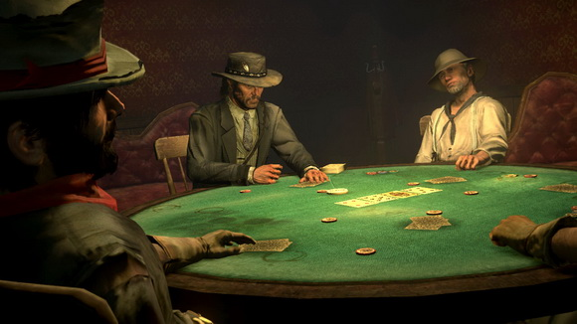



Slide 12
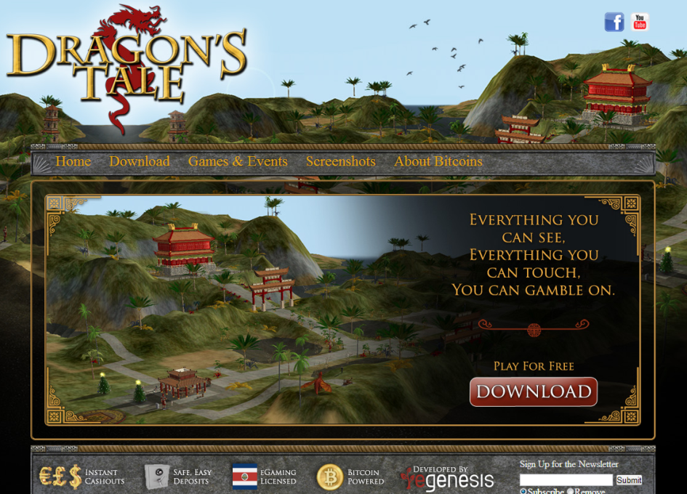

Slide 13
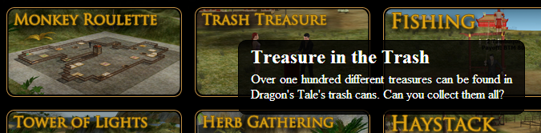
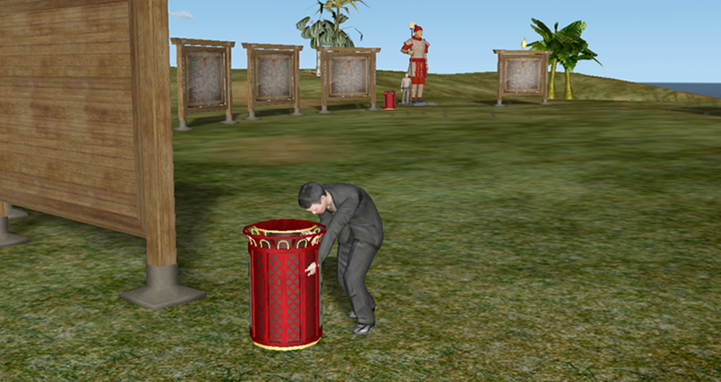

Slide 14



Slide 15
La deuxième Conférence annuelle sur le jeux d’argent et de hasard social , se déroule le 6 - 7th Novembre 2013 à Dexter House à Londres
15.15 - Panel: Reversing the Model : Gamifying Gambling Games
Inverser le modèle: faire ressembler les jeux d’argent et de hasard à des jeux vidéo.

Slide 16
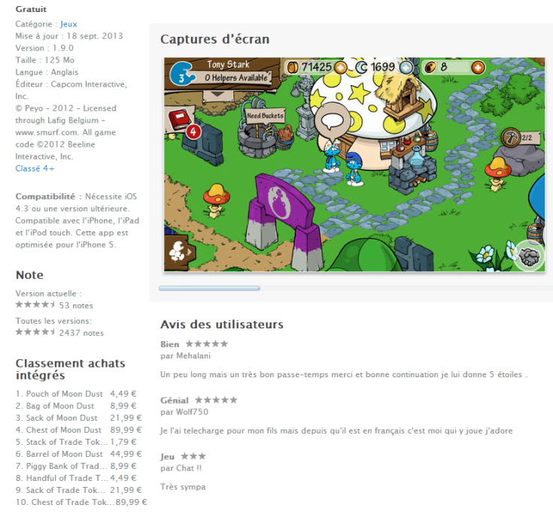
FREEMIUM:Schtroumpf

Slide 17
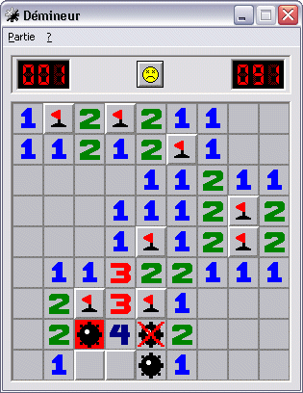
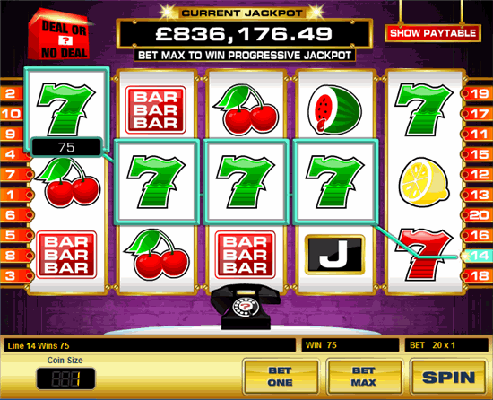
Similarité/différence
Similarité:
Mécanisme de conditionnement
Récompenses aléatoires
Payer pour jouer (Arcade, Freemium)
Near miss (« presque gagné »)
=

Slide 18

Similarité/différence
Différence
Motivation, gagner de l’argent versus autre
Risk aversive (je ne veux pas perdre d’argent)
Compétence (« agilité, réflexion »)
≠

Slide 19

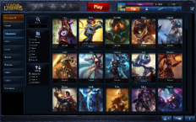

Différence fondamentale?
PAYER
GAMBLING
Retour espéré
Retour attendu
GAMING
Cosmétique
Plus de réussite?

Slide 20
Stratégie pour brouiller les pistes
Premium currency (monnaie virtuelle)
Compétence versus chance
Reward removal (enlever un gain)
Progress gate (étapes limitantes)
R. Shokrizade 2013

Slide 21
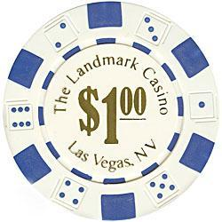
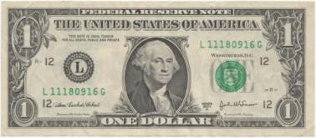
Premium currency (monnaie virtuelle)

Slide 22
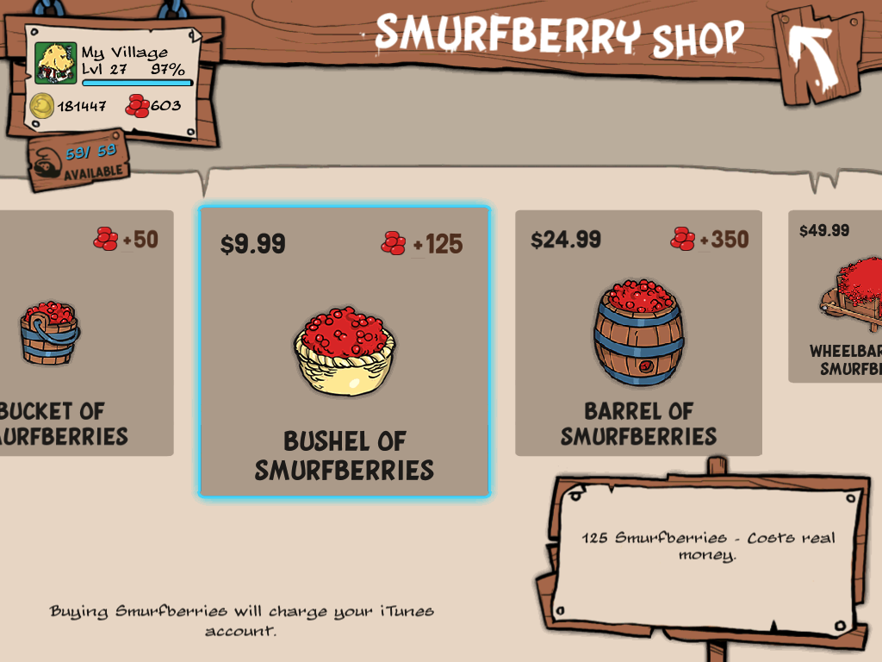

Slide 23

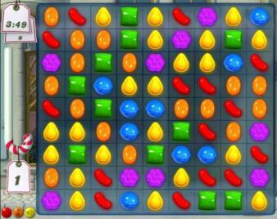
Habileté versus chance
Niveau A:1 + 4 = ?
Niveau B:7 – 3 = ?
Niveau C: 3.783/1.23 = ?
Si vous payez 1.- alors niveau C = 3/1

Slide 24
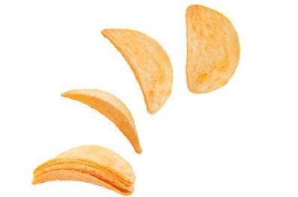

2 Catégories (payeurs, non payeurs)
5.-
35.-
5.-

Slide 25
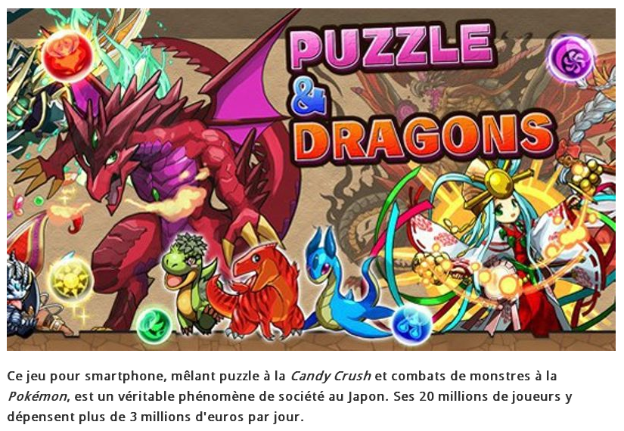
Enlever un gain (Reward Removal)

Slide 26
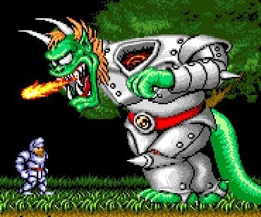
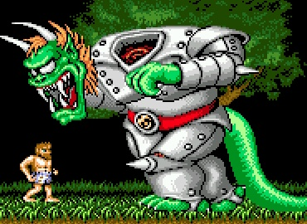
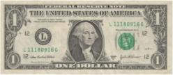
Technique faisant appel au concept de peur de la perte « loss aversion »

Slide 27




« Kompu gacha »
5.-
5.-
5.-
5.-
10.-
10.-
20.-

Slide 28
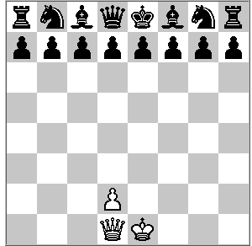
Compétition?
Vous êtes les blancs Chaque pièce vous coûte 10.-
Mais vous pouvez déjà jouer…

Slide 29
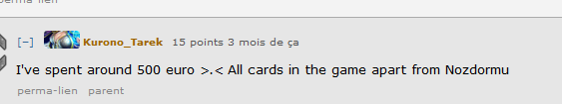
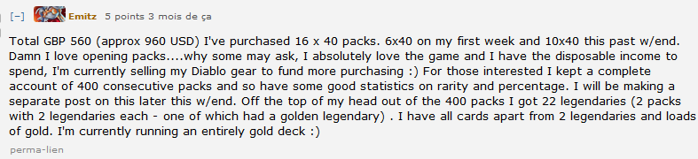

Slide 30
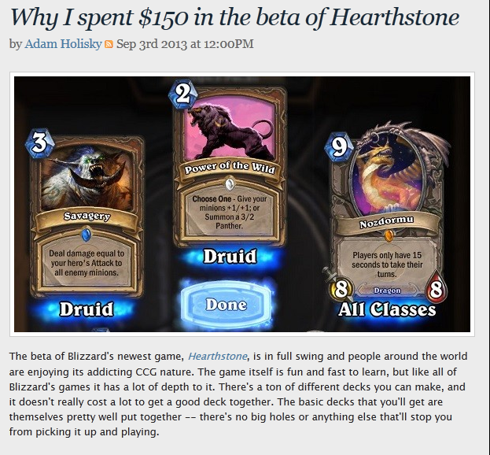

Slide 31
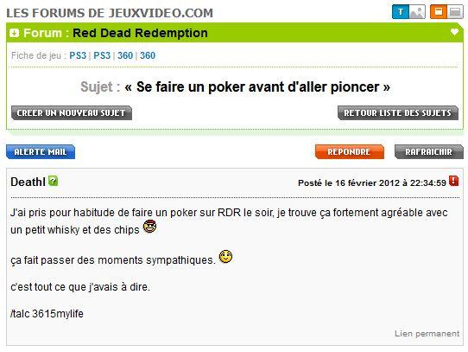

Slide 32
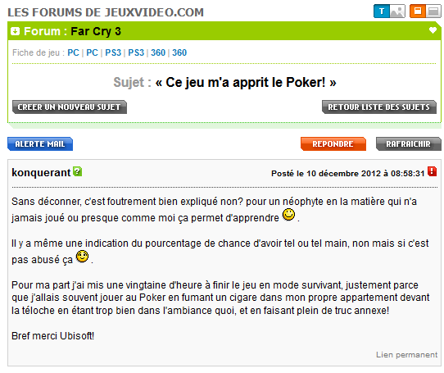

Slide 33
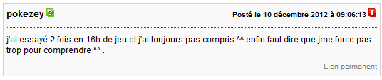

Slide 34
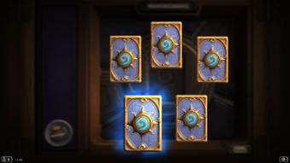
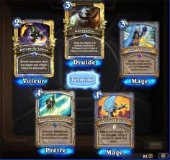
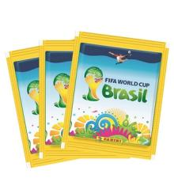
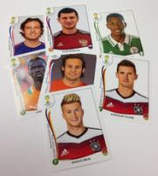
Découverte des cartes

Slide 35
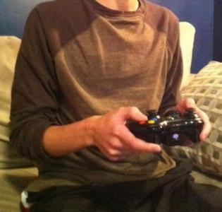
Démographie Is Video-Game Playing a Risk Factor for Pathological Gambling in Australian Adolescents? Delfabro (2009) 2669 participants entre 13 – 17 ans
Effet du au sexe masculin
Effect size petit
Plus de jeux pathologique
Chez les joueurs de jeux video

Slide 36

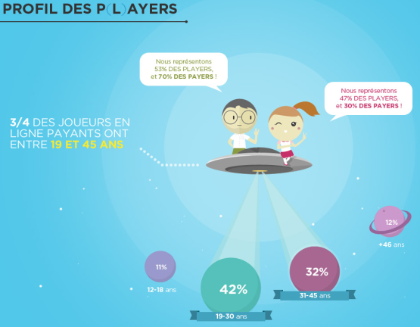
500 joueurs PC jouant à des F2P et ayant effectué un achat dans les deux derniers mois, 2013. http://web.fr-hmd.com/Hi-media/cp/info_fr.jpg

Slide 37
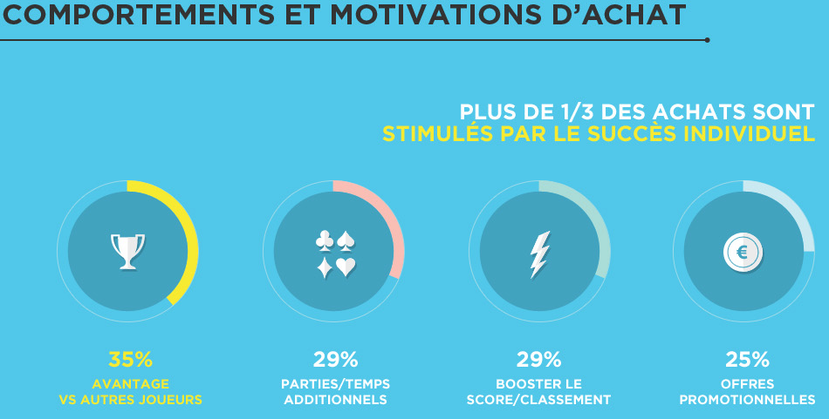

Slide 38
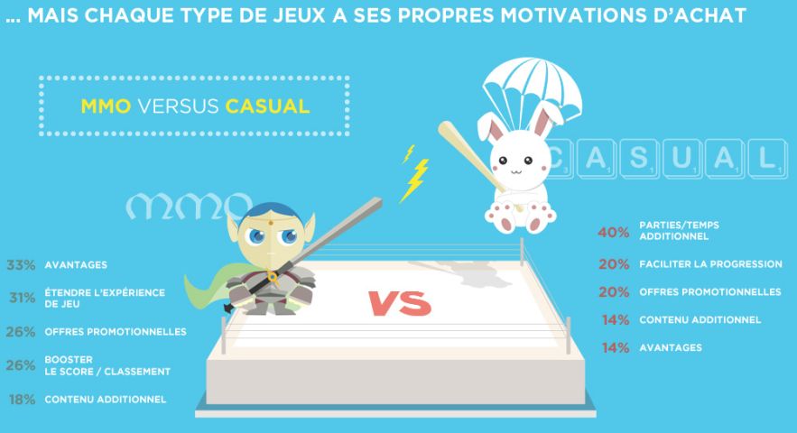

Slide 39
Hypothèse
Gaming protecteur du Gambling
Gaming facilitateur du Gambling

Slide 40
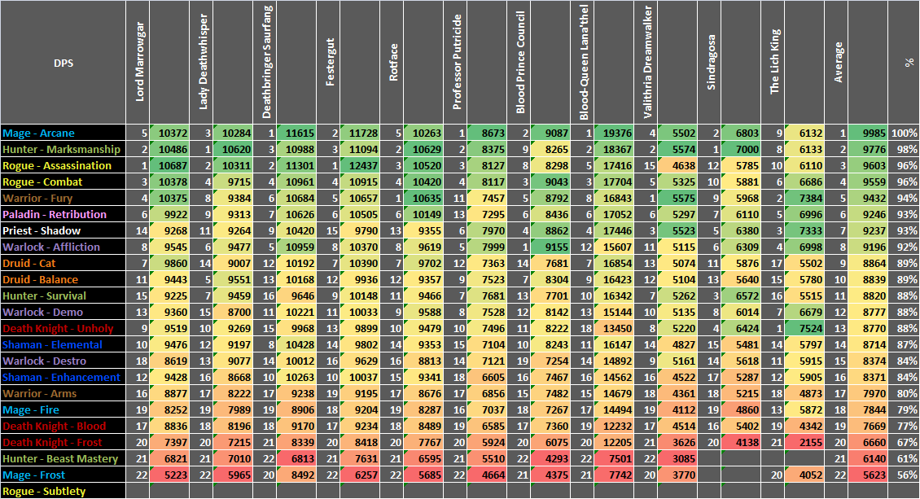
The numbers represent the median of the top 20 effective DPS/effective HPS numbers from players of each spec, per fight.
Below is his data presented in a few crude tables for ICC 25 normal. The last column compares each spec's average DPS with the best DPS from that table.

Slide 41

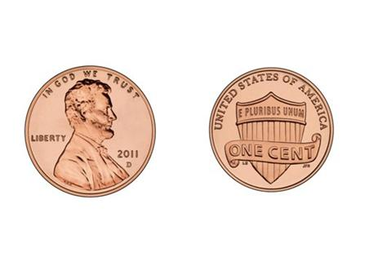
50%
50%

Slide 42

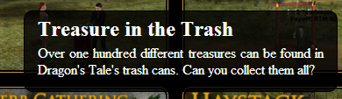

Slide 43
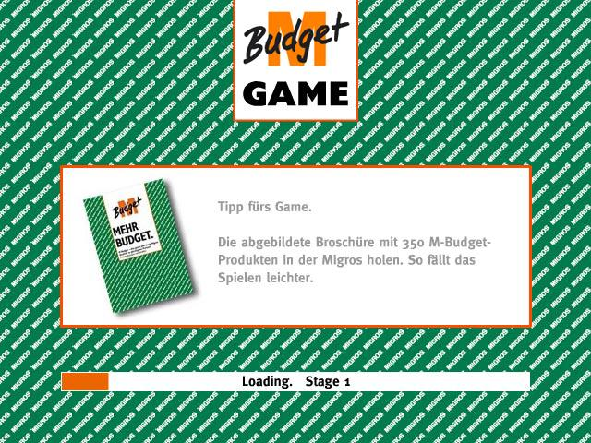
Risk aversive

Slide 44
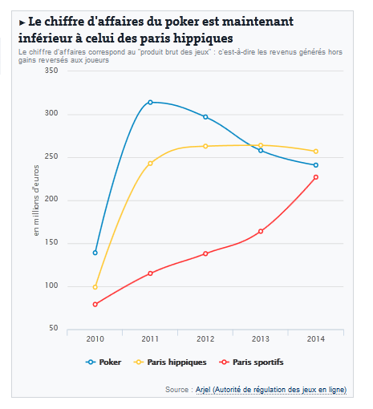
Déclin poker en ligne?

Slide 45

Paris « sportifs »

Slide 46
Hypothèse
Gaming protecteur du Gambling
Gaming facilitateur du Gambling

Slide 47

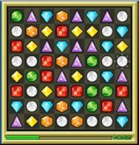
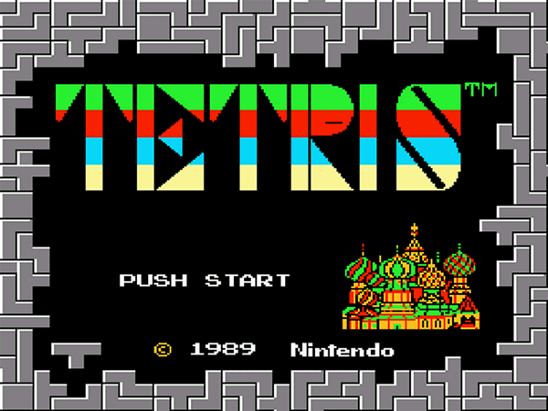

Slide 48
Conclusions
Efforts intenses de l’industrie du jeux pour que Gambling = Gaming
Pas de lien causal établi dans les études
Attention à: grande prévalence du « gaming »
A rechercher dans les facteurs de risques/protection individuels:
Motivation à jouer, sensation seeking, risk aversion…

Slide 49
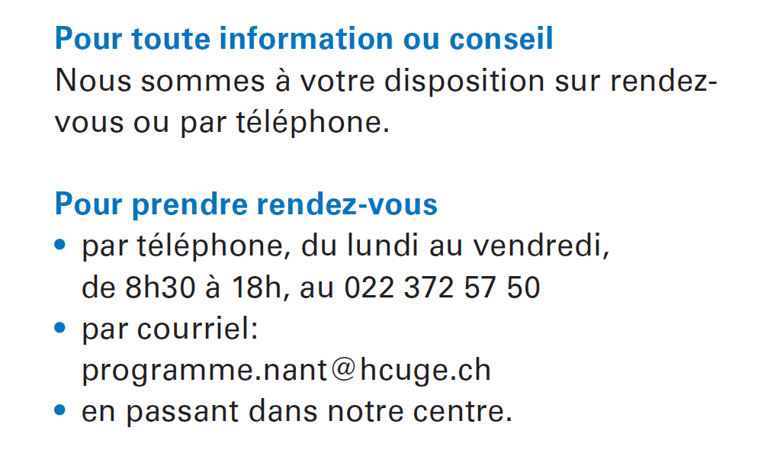
Programme NANT (HUG)

Slide 51
Critère addiction aux jeux d’argent
Le comportement de jeu problématique persiste et est récurrent et mène à des répercussions cliniquement significatives ou une détresse,
Présence de quatre (ou plus) critères suivant sur une période de 12 mois:
1. Besoins de jouer avec des sommes d'argent de plus en plus importantes afin d'atteindre le degré de plaisir souhaité.
2. Agitation ou irritabilité lorsque l'on tente de réduire ou d'arrêter de jouer.
3. Efforts répétés mais infructueux pour contrôler, réduire ou arrêter de jouer.
4. Préoccupation fréquente par le jeu (par exemple, avoir des pensées persistantes de revivre des expériences passées de jeu ou de la planification de la prochaine session de jeu, réfléchir aux façons d’obtenir de l'argent pour jouer).
5. Parie souvent quand on se sent en détresse (par exemple, impuissant, coupables, anxieux ou déprimé).
6. Après avoir perdu l'argent au jeu, retourne souvent un autre jour se refaire.
7. Mensonges pour dissimuler l'ampleur de la participation aux jeux de hasard.
8. a mis en danger ou perdu une relation importante, un emploi ou une opportunité de formation ou de carrière à cause du jeu.
9. Compter sur les autres pour fournir de l'argent pour alléger les situations financières désespérées dues au jeu.

Slide 52
Consensus provisoire sur les critères d’addiction aux jeux vidéo
Passez-vous beaucoup de temps à penser aux jeux vidéo, y compris quand vous ne jouez pas, ou à prévoir quand vous pourrez jouer à nouveau ? CRAVING
Lorsque vous tentez de jouer moins ou de ne plus jouer aux jeux vidéo, ou lorsque vous n’êtes pas en mesure de jouer, vous sentez-vous agité, irritable, d’humeur changeante, anxieux ou triste ? MANQUE
Ressentez-vous le besoin de jouer aux jeux vidéo plus longtemps, de jouer à des jeux plus excitants, ou d’utiliser du matériel informatique plus puissant, pour atteindre le même état d’excitation qu’auparavant ? TOLERANCE
Avez-vous l’impression que vous devriez jouer moins, mais que vous n’arrivez pas à réduire votre temps de jeux vidéo ? PERTE DE CONTROLE
Avez-vous perdu l’intérêt ou réduit votre participation à d’autres activités (temps pour vos loisirs, vos amis) à cause des jeux vidéo ? FOCALISATION SUR LE PRODUIT

Slide 53
Suite
Avez-vous continué à jouer aux jeux vidéo, tout en sachant que cela entraînait chez vous des problèmes (ne pas dormir assez, être en retard à l’école/au travail, dépenser trop d’argent, se disputer, négliger des choses importantes à faire) ? POURSUITE MALGRE LES CONSEQUENCES NEGATIVES
Vous arrive-t-il de cacher aux autres, votre famille, vos amis, à quel point vous jouez aux jeux vidéo, ou de leur mentir à propos de vos habitudes de jeu ? MENSONGE
Avez-vous joué aux jeux vidéo pour échapper à des problèmes personnel, ou pour soulager une humeur dysphorique (exemple : sentiments d’impuissance, de culpabilité, d’anxiété, de dépression) ESCAPISM
Avez-vous mis en danger ou perdu une relation affective importante, un travail, un emploi ou des possibilités d’étude à cause des jeux vidéo ? CONSEQUENCES NEGATIVES

